Slide 1




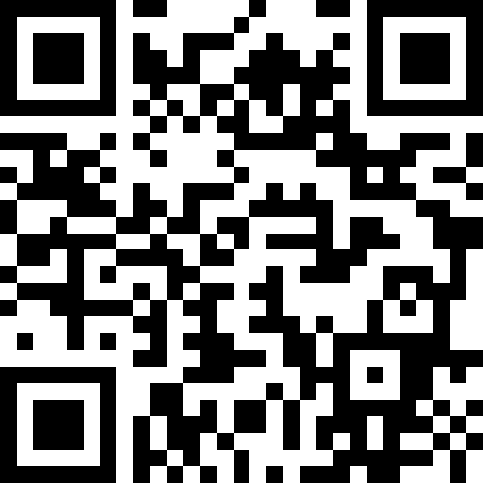
ОҚУ-АҒАРТУ
МИНИСТРЛІГІ
БАЛАЛАРДЫҢ ҚҰҚЫҚТАРЫН ҚОРҒАУ КОМИТЕТІ
БАЛАНЫ ҚАБЫЛДАЙТЫН
КӘСІБИ ОТБАСЫ
ПРИЕМНАЯ ПРОФЕССИОНАЛЬНАЯ СЕМЬЯ
АСТАНА
2025

Slide 2
2025 ЖЫЛДЫҢ 1 ШІЛДЕСІНЕН БАСТАП КҮШІНЕ ЕНЕДІ
БАЛАНЫ ҚАБЫЛДАЙТЫН КӘСІБИ ОТБАСЫ – ағалы-інілілер мен апалы-сіңлілілерді (қарындастарды) қоспағанда, Қазақстан Республикасы Әлеуметтік кодексінің 133-бабы 1-тармағының 1), 2) 3) және 9) тармақшаларында көзделген негіздер бойынша арнаулы әлеуметтік көрсетілетін қызметтерге мұқтаж төртеуден аспайтын баланы алдын ала таңдамай тәрбиелеуге қабылдайтын отбасына уақытша орналастыру нысаны
ВВОДИТСЯ В ДЕЙСТВИЕ С 01 ИЮЛЯ 2025 ГОДА
ПРИЕМНАЯ ПРОФЕССИОНАЛЬНАЯ СЕМЬЯ – форма временного устройства в семью, принявшую на воспитание без предварительного выбора не более четырех детей, нуждающихся в специальных социальных услугах по основаниям, предусмотренным подпунктами 1), 2), 3) и 9) пункта 1 статьи 133 Социального кодекса Республики Казахстан, за исключением братьев и сестер

Slide 3
БАЛАЛАРДЫҢ САНАТТАРЫ
КАТЕГОРИИ ДЕТЕЙ
1
  жетім балалар/ дети-сироты
2
  ата-аналарының (ата-анасының) қамқорлығынсыз қалған балалар/ дети, оставшиеся без попечения родителей
3
  қадағалаусыз және панасыз қалған балалар/ безнадзорные и беспризорные дети
4
  қатыгез қарым-қатынас/ жестокое обращение

Slide 4

ҮМІТКЕРЛЕРГЕ ҚОЙЫЛАТЫН ТАЛАПТАР
ТРЕБОВАНИЯ К КАНДИДАТАМ
Қазақстан Республикасының азаматтығы болуы
Жасы 30-дан 63 жасқа дейін
Есі дұрыс (құқық және әрекет қабілеттілігі бар) болуы
Ата-ана құқықтарынан айырылмаған, шектелмеген, қорғаншылық немесе қамқоршылықтан, бала асырап алудан бас тарту фактілері болмауы
Денсаулығы туралы медициналық қорытындының (анықтаманың) болуы
Дәстүрлі жыныстық бағдар
Соттылығы болмауы
Психиатр мен наркологтың қорытындысы
Тұрақты тұрғын үйінің болуы
Қажетті деңгейде табысы (кірісі) болуы
Гражданство РК
Возраст от 30 до 63 лет
Дееспособность
Отсутствие сведений о лишении, ограничении в родительских правах, отмены опеки, усыновления
Заключение о состоянии здоровья
Традиционная сексуальная ориентация
Отсутствие судимости
Заключение психиатра, нарколога
Наличие жилья
Наличие необходимого уровня дохода

Slide 5


Баланы қабылдайтын кәсіби отбасылар туралы ережені бекіту туралы
Қазақстан Республикасы Оқу-ағарту министрінің 2025 жылғы 31 наурыздағы № 61 бұйрығы
Об утверждении Положения о приемных профессиональных семьях
Приказ Министра просвещения Республики Казахстан от 31 марта 2025 года № 61

Slide 6
Қамқоршылық органы кәсіби қабылдаушы отбасыларды олардың тұрғылықты жері бойынша алдын ала ескертусіз тексеруге құқылы.
Қамқоршылық органы баланы отбасына қайтару бойынша шараларды бірінші кезекте қабылдауға міндетті, ал егер ата-анасына қайтару мүмкін болмаса – оны отбасында тәрбиелеуге беру бойынша шаралар қабылдауы тиіс.
Орган опеки имеет право без предварительного уведомления посещать приемные профессиональные семьи по месту их проживания.
Орган опеки обязан в приоритетном порядке принять меры по возвращению родителям детей, а при невозможности возвращения родителям детей – по передаче их на воспитание в семью.

Slide 7
Подбор приемных профессиональных воспитателей включает в себя:
1) рассмотрение лиц, изъявивших желание стать приемными профессиональными воспитателями, на соответствие требованиям пункта 1 статьи 122 Кодекса;
2) проведение собеседования с лицами на предмет установления нравственных и иных личных качеств, способности их к выполнению обязанностей приемных профессиональных воспитателей;
3) проведение обследования жилищно-бытовых условий лиц в целях определения благоприятных условий для содержания, воспитания и образования детей
Баланы қабылдайтын кәсіби тәрбиешілерді іріктеу мыналарды қамтиды:
1) баланы қабылдайтын кәсіби тәрбиешілер болуға ниет білдірген адамдардың Кодекстің 122-бабы 1-тармағының талаптарына сәйкестігін қарау;
2) адамгершілік және өзге де жеке қасиеттерді, олардың баланы қабылдайтын кәсіби тәрбиешілердің міндеттерін орындауға қабілеттілігін анықтау тұрғысынан адамдармен әңгімелесу өткізу;
3) алаларды ұстауға, тәрбиелеуге және оқытуға қолайлы жағдайларды айқындау мақсатында тұлғалардың тұрғын-тұрмыстық жағдайларын тексеру жүргізу.

Slide 8
Тіркелген некеде тұрған адамдар қамқоршылық органына құжаттар топтамасымен бірлескен өтініш береді:
1) Құжаттардың толық болмауы немесе талаптарға сай келмеуі —1 жұмыс күні ішінде қаралып, бас тарту қабылданады.
2) Құжаттар талапқа сай келсе —1 жұмыс күні ішінде әңгімелесуге шақыру туралы шешім қабылданады.
3) Әңгімелесу — Шешім қабылданған күннен бастап 2 жұмыс күні ішінде өткізіледі.(үміткерлердің адамгершілік қасиеттері, міндеттерді атқару қабілеті, ниеттері мен себептері анықталады).
4) Әңгімелесудің теріс нәтижесі — бас тартуға негіз болады.
5) Әңгімелесу оң нәтиже берсе —3 жұмыс күні ішінде тұрмыстық жағдайды тексеру актісі жүргізіледі.
6) Теріс нәтиже берсе —3 жұмыс күні ішінде бас тарту ресімделеді.
7) Оң нәтиже берсе —Психологиялық дайындық курсына жіберіледі.
8) Сертификатты алған күннен бастап 1 жұмыс күні ішінде оқуды аяқтағаннан кейін оны қорғаншылық органына жолданады
9) Сертификатты алғаннан кейін 2 жұмыс күні ішінде-қорытынды дайындалады

Slide 9
Лица, состоящие в зарегистрированном браке, подают совместное заявление в орган опеки с пакетом документов:
1) Неполный пакет документов или несоответствие требований – 1 рабочий день рассмотрение и отказ
2) При соответствии – 1 рабочий день принятие решение о собеседовании
3) После принятия решения о собеседовании в течение 2 рабочих дней - собеседование (нравственные и иные личные качества, способность их к выполнению обязанностей, выяснения мотивов и причин желания стать приемными профессиональными воспитателями)
4) Отрицательный результат собеседования – отказ
5) При положительном результате в течение 3 рабочих дней проведение акта ЖБУ
6) При отрицательном акте ЖБУ в течение 3 рабочих дней – отказ
7) При положительном акте ЖБУ – направление на прохождение психологической подготовки
8) После завершения обучения в течение 1 рабочего дня с даты получения сертификата, направление его в орган опеки
9) После получения сертификата в течение 2 рабочих дней – подготовка Заключения

Slide 10
Баланы қабылдайтын кәсіби тәрбиеші деп тану туралы қорытындыда мыналар көрсетіледі:
1) қорытынды шығару орны және күні;
2) қорытындыны шығарған органның атауы;
3) баланы қабылдайтын кәсіби тәрбиеші болуға ниет білдірген тұлғалардың тегі, аты, әкесінің аты (бар болған кезде);
4) туған жылы;
5) жынысы;
6) ұлты;
7) отбасы жағдайы;
8) бірге тұратын отбасы мүшелері туралы мәліметтер (ТАӘ (бар болса), туған жылы, туыстық қатынастары);
9) тұрғылықты мекен-жайы,
10) электрондық пошта, телефон нөмірі;
11) білімі;
12) жұмыс орны, қызметі;
13) ең төмен күнкөріс деңгейін қамтамасыз ететін кіріс туралы мәлімет;
14) азаматтығы;
15) әрекет қабілеттілігі;
16) ата-аналық құқығынан айрылғаны немесе шектелгені туралы мәлімет;
17) Қазақстан Республикасының Заңымен өзіне жүктелген міндеттерді тиісінше орындамағаны үшін қорғаншы және қамқоршының, патронаттық тәрбиешінің, қабылдаушы ата-ананың міндеттерінен шеттетілгені туралы мәліметтер;
18) бала асырап алушының кінәсінен бала асырап алудың күшін жою туралы мәліметтер;
19) адам баланы қабылдайтын кәсіби отбасына баланы тәрбиелеуге қабылдауға мүмкін болмайтын тізбеге сәйкес денсаулық жағдайы және аурулардың болмауы туралы мәліметтер;
20) тұрғын үйдің болуы туралы мәліметтер;
21) соттылығының болуы не болмауы туралы мәліметтер;
22) психологиялық даярлықтан өткені туралы сертификаттың нөмірі және күні;
23) тұрғын үй-тұрмыстық жағдайлардың нәтижелері;
24) баланы қабылдайтын кәсіби тәрбиеші болуға ұмтылудың себептері мен мотивтері;
25) ағымдағы банктік шоттың нөмірі;
26) қорытынды;
27) шешім шығарған орган басшының қолы.

Slide 11
В заключении о признании приемными профессиональными воспитателями указываются:
1) дата и место вынесения заключение;
2) наименование органа, вынесшего заключение;
3) фамилия, имя, отчество (при его наличии) лиц, изъявивших желание стать приемными профессиональными воспитателями;
4) год рождения;
5) пол;
6) национальность;
7) семейное положение;
8) сведения о членах семьи, проживающих совместно (ФИО (при его наличии), год рождения, родственные отношения);
9) адрес проживания,
10) электронная почта, номер телефона;
11) образование;
12) место работы, должность;
13) сведения о доходах, обеспечивающих прожиточный минимум;
14) гражданство;
15) дееспособность;
16) сведения о лишении или ограничении в родительских правах;
17) сведения об отстранении от обязанностей опекуна или попечителя, патронатного воспитателя, приемного родителя за ненадлежащее исполнение возложенных на него законом Республики Казахстан обязанностей;
18) сведения об отмене усыновления по вине усыновителя;
19) сведения о состоянии здоровья и отсутствии заболеваний в соответствии с перечнем при наличии которых лицо не может принять ребенка на воспитание в приемную профессиональную семью;
20) сведения о наличии жилище;
21) сведения о наличии либо отсутствии судимости;
22) номер, дата выдачи сертификата о прохождении психологической подготовки;
23) результаты жилищно-бытовых условий;
24) мотивы и причины желания стать приемными профессиональными воспитателями;
25) номер текущего банковского счета;
26) вывод органа;
27) подпись руководителя органа, вынесшего решение.

